Slide 1
LSK F-12
Föräldramöte
2023-05-09

Slide 2
Dagordning
Säsongen 2023
Grupp C, 7 mot 7, Flickor 11-12 år
Spelsystem
Hur vi agerar runt planen
Ekonomi & försäljning
Övriga åtaganden
Frågor?

Slide 3
Säsongen 2023
Serien startar 13/5
PSG 30/6-2/7
Septembercupen Lira 2-3/9

Slide 4
Grupp C, 7 mot 7, Flickor 11-12 år
LSK
IFK Kalix
Överkalix IF
IFK Luleå
Nyborg SK
IFK Råneå
Vi kommer spela totalt 13 seriematcher 2023

Slide 5
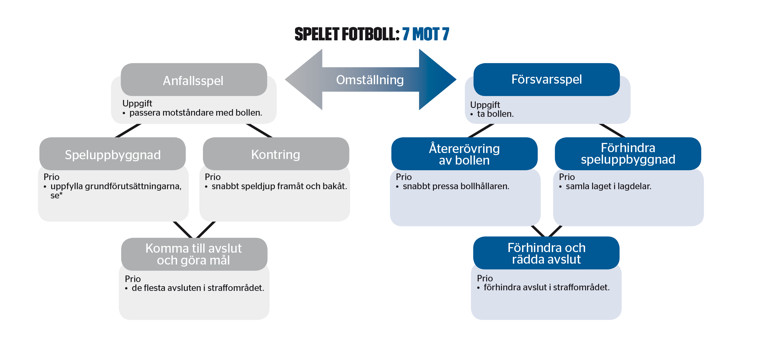
Spelsystem
Uppställning 2-3-1
10 spelare/match
Alla är med på cuper
Press-täckning
Snabb återerövring
Markering
Speluppbyggnad

Slide 6
Hur vi agerar runt planen
Spelarna spelar, dem är inte proffs.
Ledarna leder, spelarna lyssnar på våra instruktioner.
Domarna dömer, alla gör vi fel.
Publiken hejar på Alla.

Slide 7
Ekonomi
LSK F-12 har 28971 kr
Försäljning ”Godishinken”
Förslag på andra försäljningar?

Slide 8
Övriga åtaganden
Dela ut Hertsöbladet (Spelarna)
Boll-Lisor Damer Fredag 26 maj Storfors AIK 19.00 (4 Spelare + föräldrar)
Boll-Lisor Damer Måndag 12 juni Assi IF 20.00 (4 Spelare + föräldrar)
Boll-Lisor Damer Onsdag 21 juni Trångfors 19.30 F12 (4 Spelare + föräldrar)
Bilbingo Tisdag 1/8 (4 Föräldrar)
Hertsödagen Lördag 12/8 (X Föräldrar – vi återkommer närmare)

